Slide 1
Visual Stylist
Мая Бораджиева, 62335
Любка Ангелинина, 62342
Николета Вълчинова, 62322

Slide 2
Съдържание
Обхват, перспективи и потребители на проекта
Приложени техники за извличане на изискванията
Описание на приложените техники
Функционални изисквания (най-важните)
Нефункционални изисквания (най-важните)
Основни потребителски случаи
Диаграми на последователност
Диаграми на активностите
Други модели на системата
Бъдещи насоки за развитие

Slide 3
Обхват, перспективи и потребители на проекта
Обхват на проекта
Перспективи на проекта
Потребители на проекта

Slide 4
Приложени техники за извличане на изискванията
Проучване за осъществимост (feasibility study)
Брейнсторминг
Интервюта
Социално проучване - анкети

Slide 5
Интервюта
Профил на заинтересовните лица
Кои са потребителите на Visual Stylist?
Каква е връзката им с Visual Stylist (преки потребители или други)
Защо ги избрахме?
Подход
„Face to Face“ интервю
Анкети
Въпросници

Slide 6
Функционални изисквания
Потребителите трябва да бъдат регистрирани, за да влязат в системата
За да влезеш в системата са нужни потребителско име и парола
Ако потребителят не използва опцията за сканиране на себе си или не въведе своите мерки, ще бъде използвана 3D фигура по подразбиране за неговата репрезентация.
Системата използва алгоритъм, с който запомня по-често носените дрехи, стилове и цветове, и използва тази информация при следващо определяне на тоалет.
Системата предлага възможността потребителя да добавя дрехи, като ги разпределя в различни категории като панталон, блузи, рокли и др.
Системата предлага на потребителя да вижда добавените дрехи по категории.
Системата дава възможност за търсене на дрехи от гардероба
Системата предлага на потребителя възможността да създава тоалети. Потребителят може да филтрира дрехите, които му да се визуализират - по цвят, повод, стил и на случаен принцип.
Системата предлага на потребителя възможността да запазва своите любими тоалети.
Системата предлага помощ от дизайнер за избирането на тоалет.
Системата предлага възможност за комуникиране с други хора, като например дизайнер-обикновен потребител, потребител-потребител.

Slide 7
Нефункционални изисквания
Изисквания за производителност
Платформата трябва да бъде с оптимална производителност, независимо от натоварването.
Системата трябва да отговаря на заявките до 3 милисекунди.
Системата трябва да може да поддържа натоварване от 40 000 потребители едновременно.
Системата ще се поддържа постоянно чрез ежемесечни актуализации.
Изисквания за безопасност
Информацията трябва да бъде доставена до сървъра без никакви промени.
Изисквания за сигурност
Трябва да има механизъм за вход в системата - автентикация на потребителя и оторизация.
Потребителят трябва да получава известие, когато някой е влязъл в профила му от друго устройство

Slide 8
Нефункционални изисквания
За качество на софтуера
Ако интернет връзката прекъсне докато се изпраща информация до сървъра, то тя да се препрати автоматично след като проблемът е решен
Гарантирана поддръжка от iOS и Android
Гарантирана поддръжка с Windows
Системата трябва да предлага директен достъп до главните функционалности - вход (login), направи тоалет (create outfits), виж дрехите (see clothes) и т.н.
При проблем в системата до 24ч трябва да бъде възстановена нормалната работа.
Системата предлага подходящ интерфейс за различни устройства - персонални компютри, мобилни телефони и таблети.
Системата освен, че има база данни, то има и копие на тази база данни, за да има гаранция, че при критични ситуации ще може да се справя бързо с възникналите проблеми

Slide 9
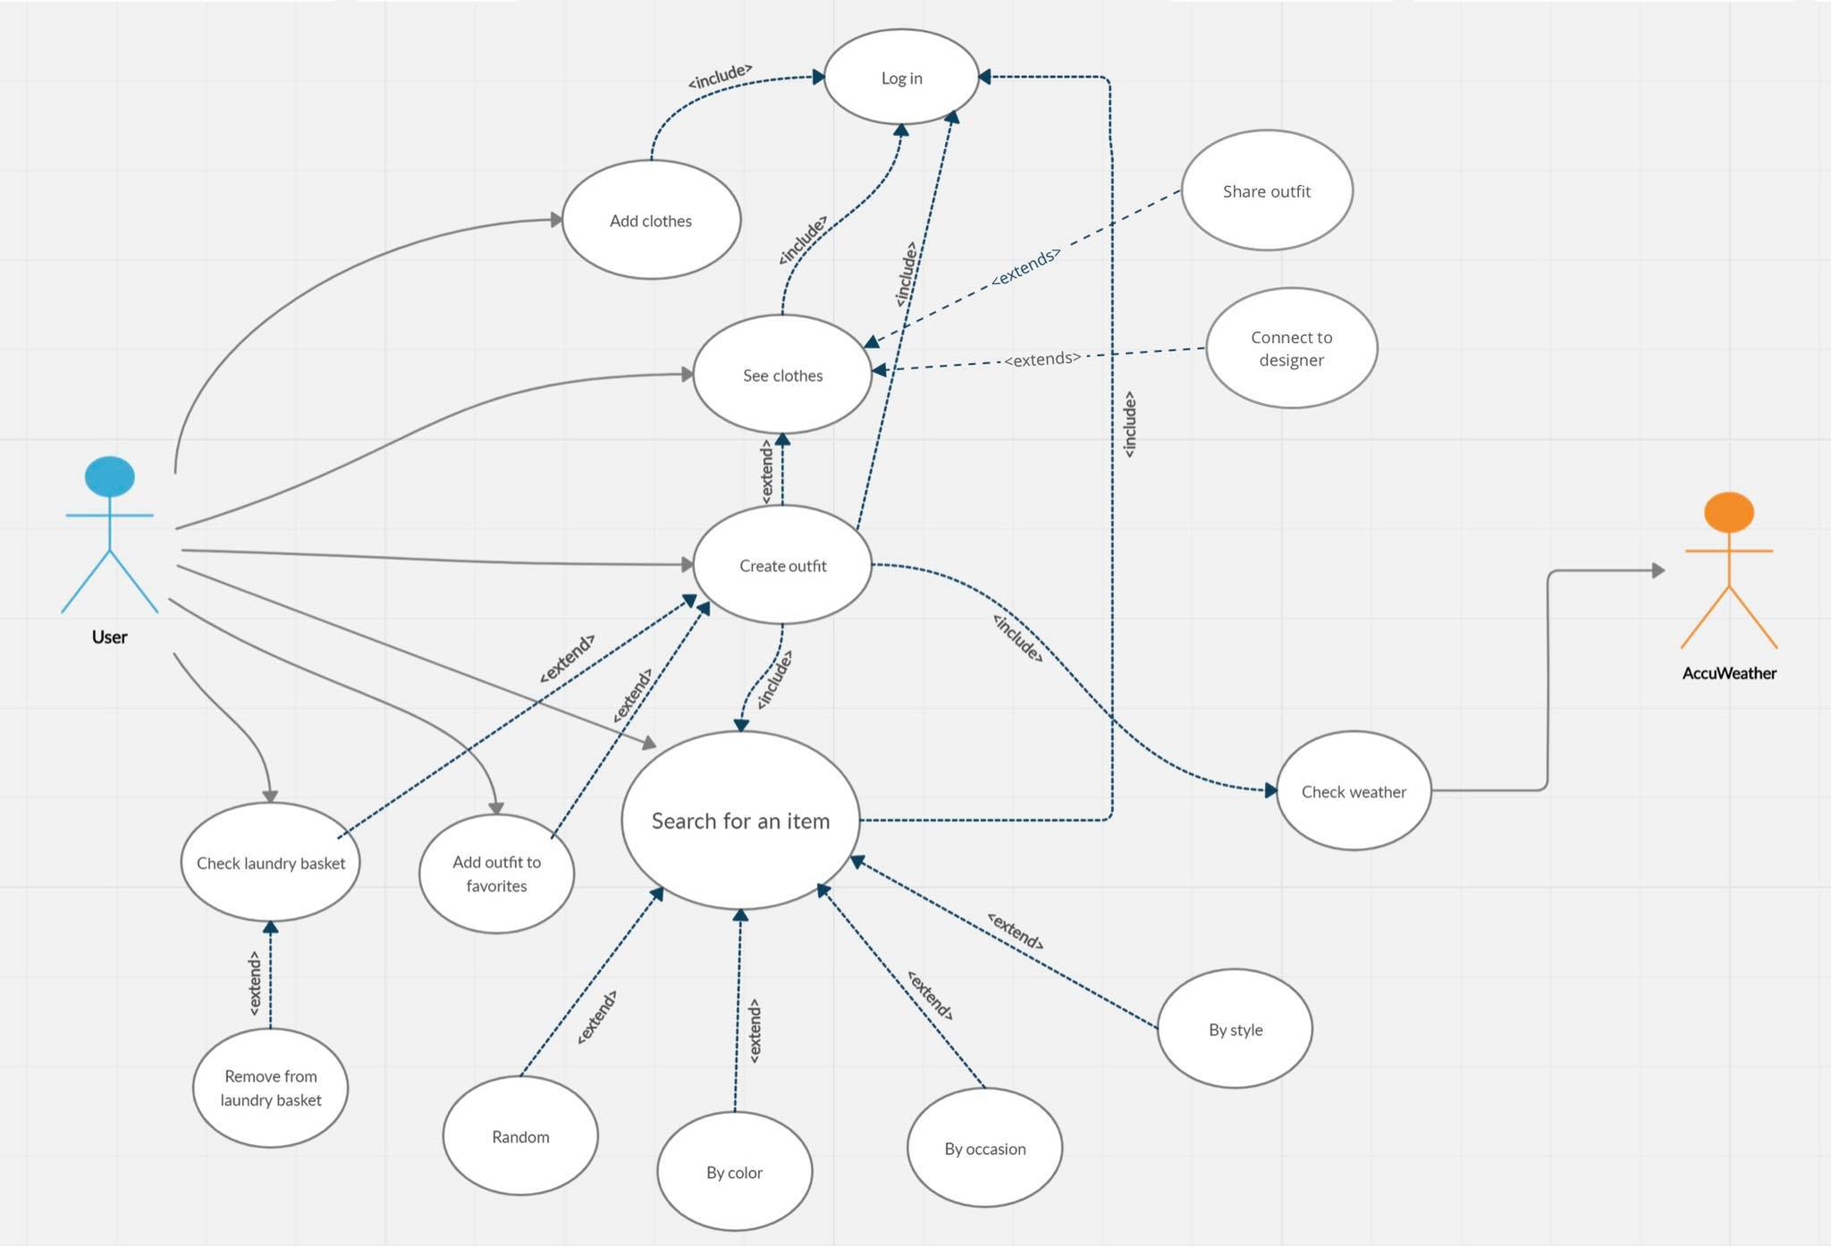
Основни диаграми на потребителските случаи

Slide 10
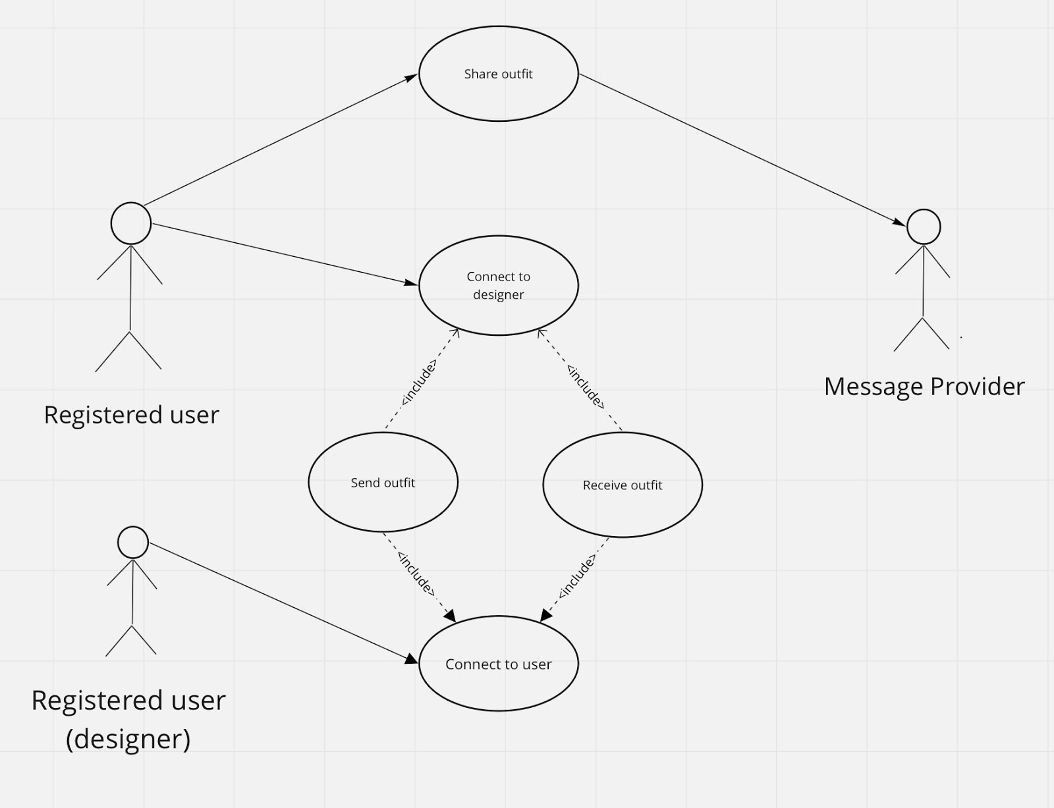
Основни диаграми на потребителските случаи

Slide 11
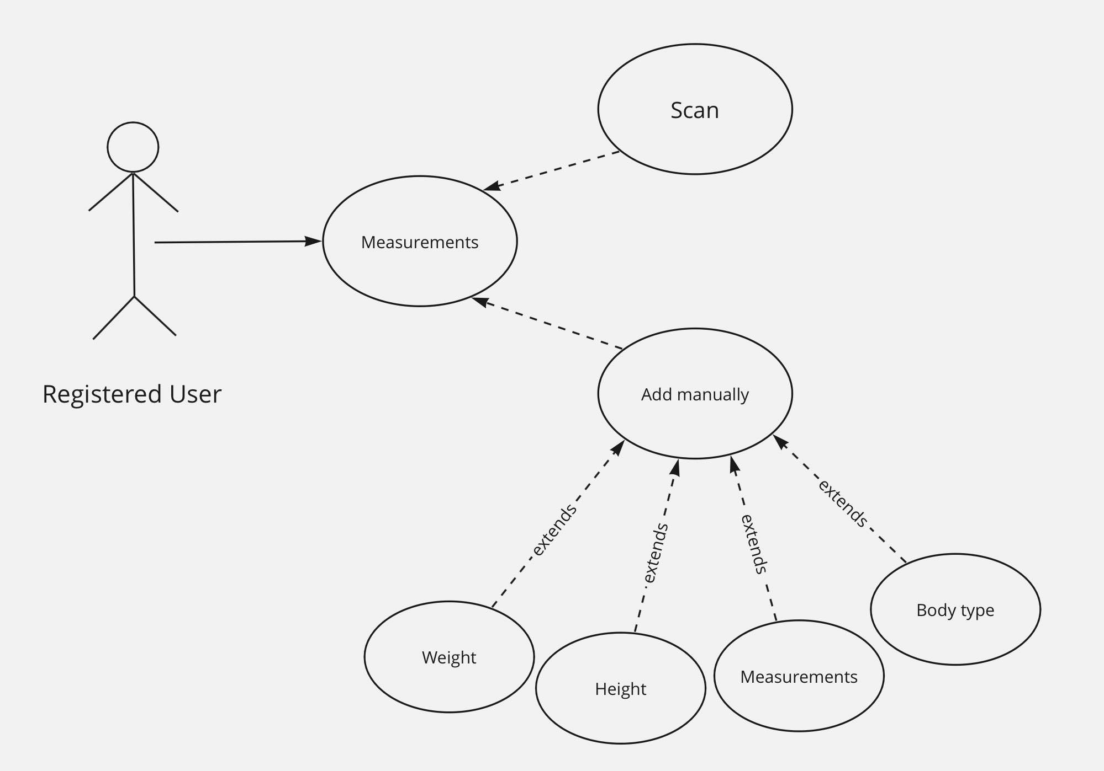
Основни диаграми на потребителските случаи

Slide 12
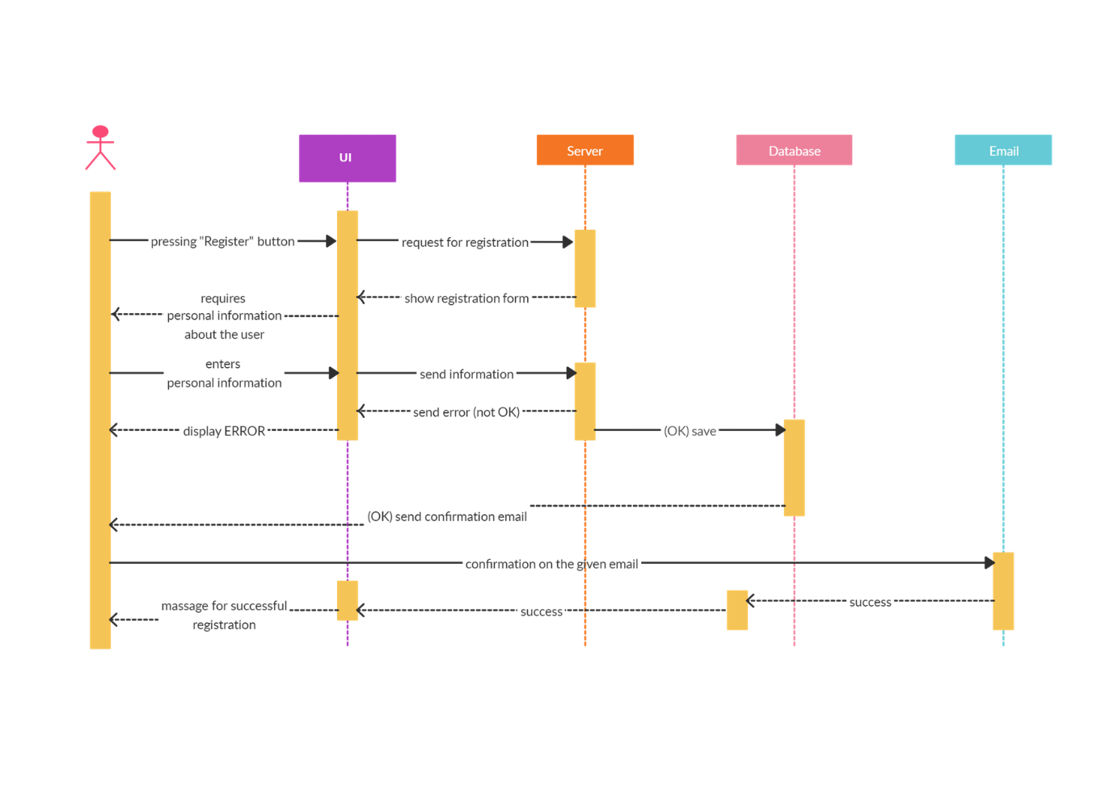
Основни диаграми на последователност

Slide 13
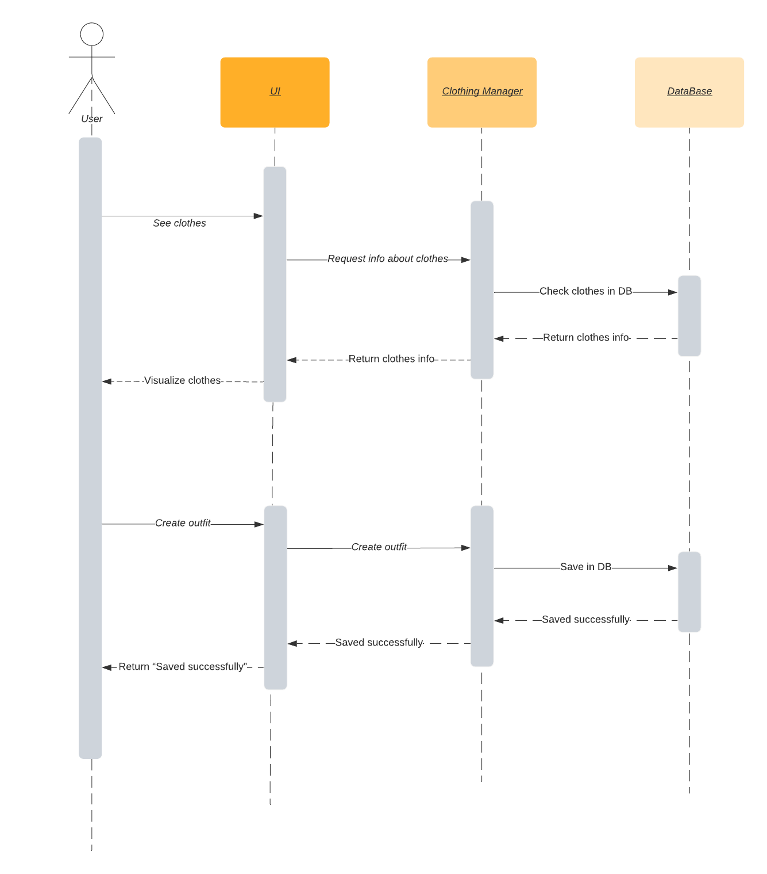
Основни диаграми на последователност

Slide 14
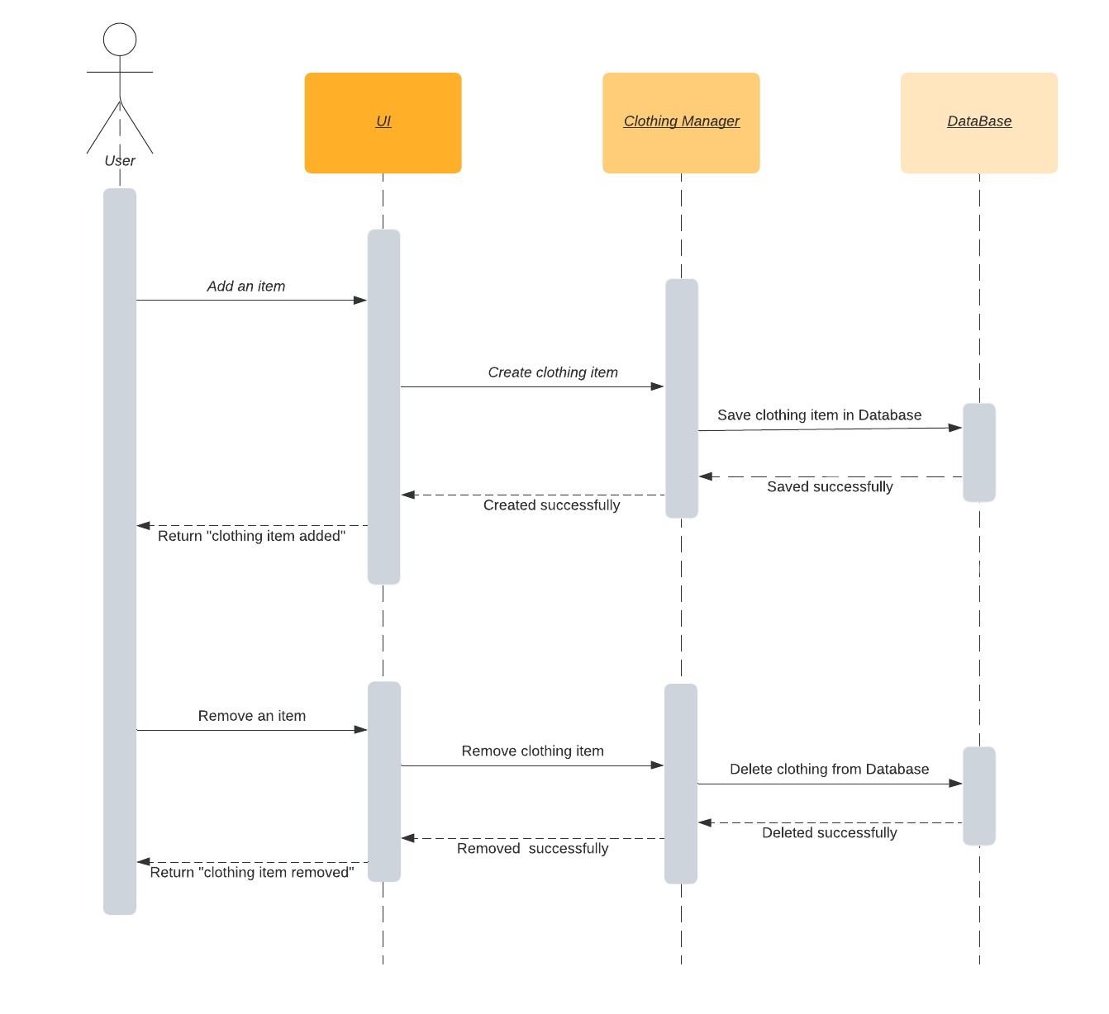
Основни диаграми на последователност

Slide 15
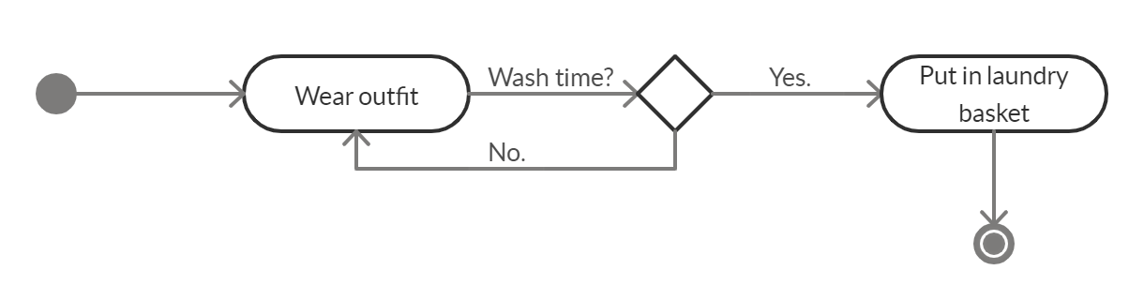
Основни диаграми на активностите

Slide 16
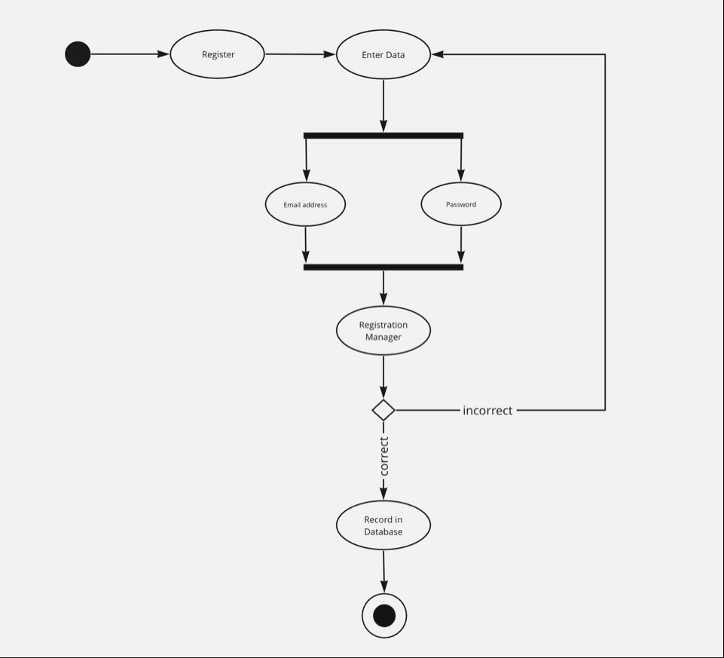
Основни диаграми на активностите

Slide 17
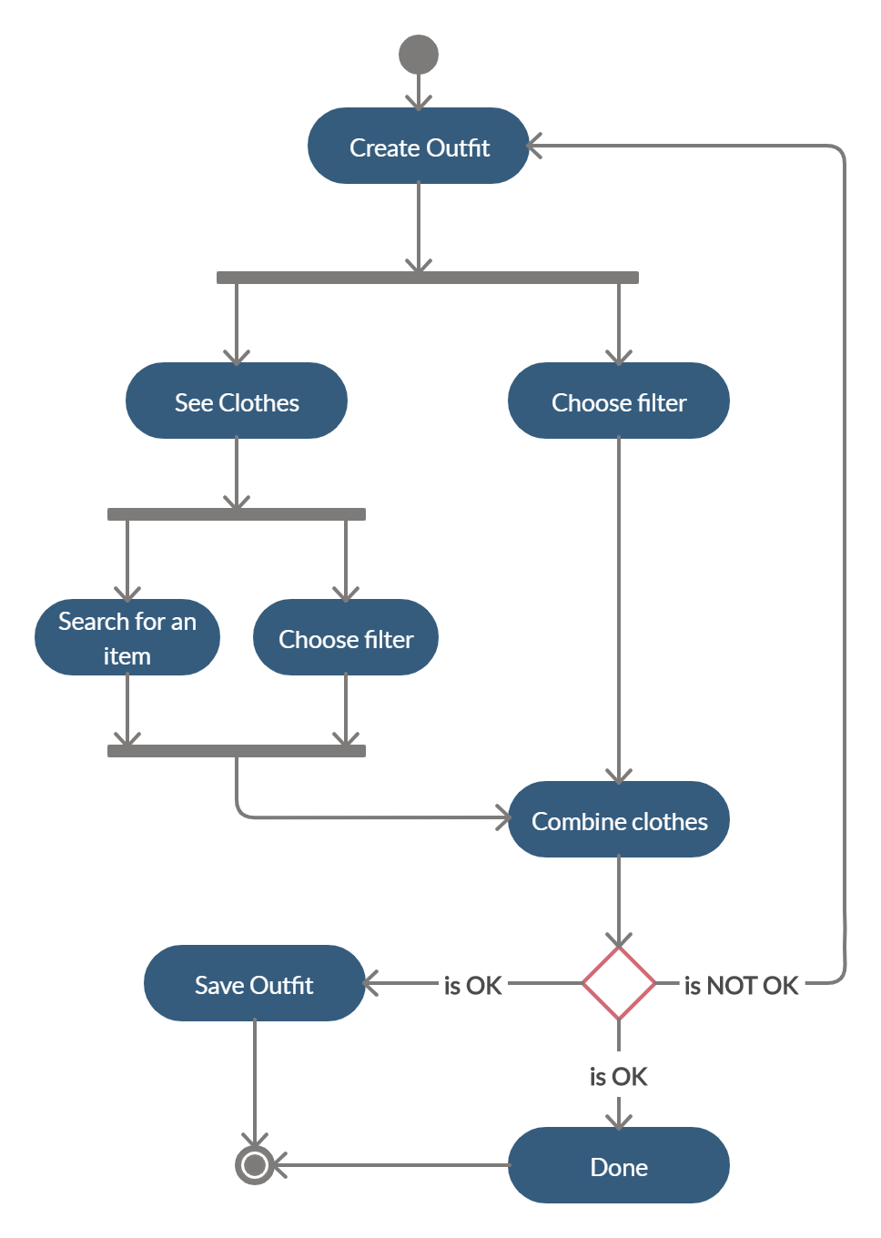
Основни диаграми на активностите

Slide 18
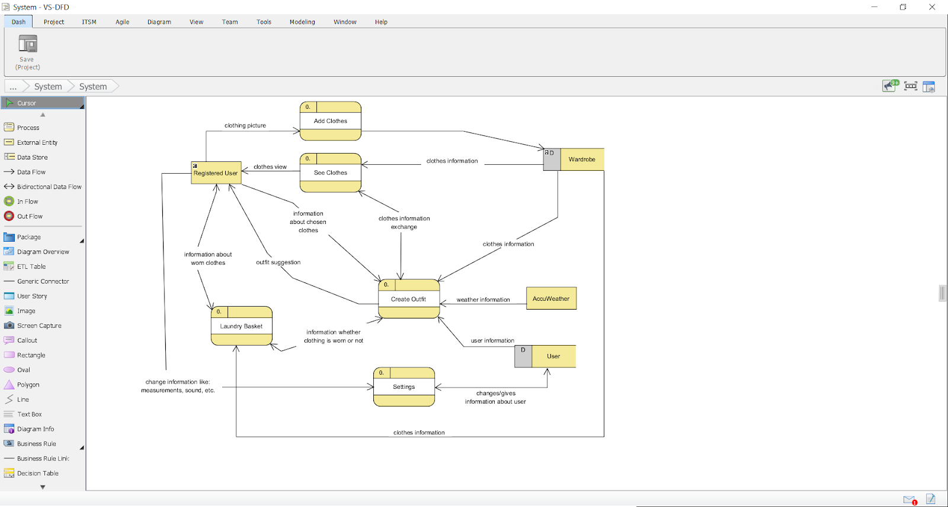
DFD модел на системата

Slide 19
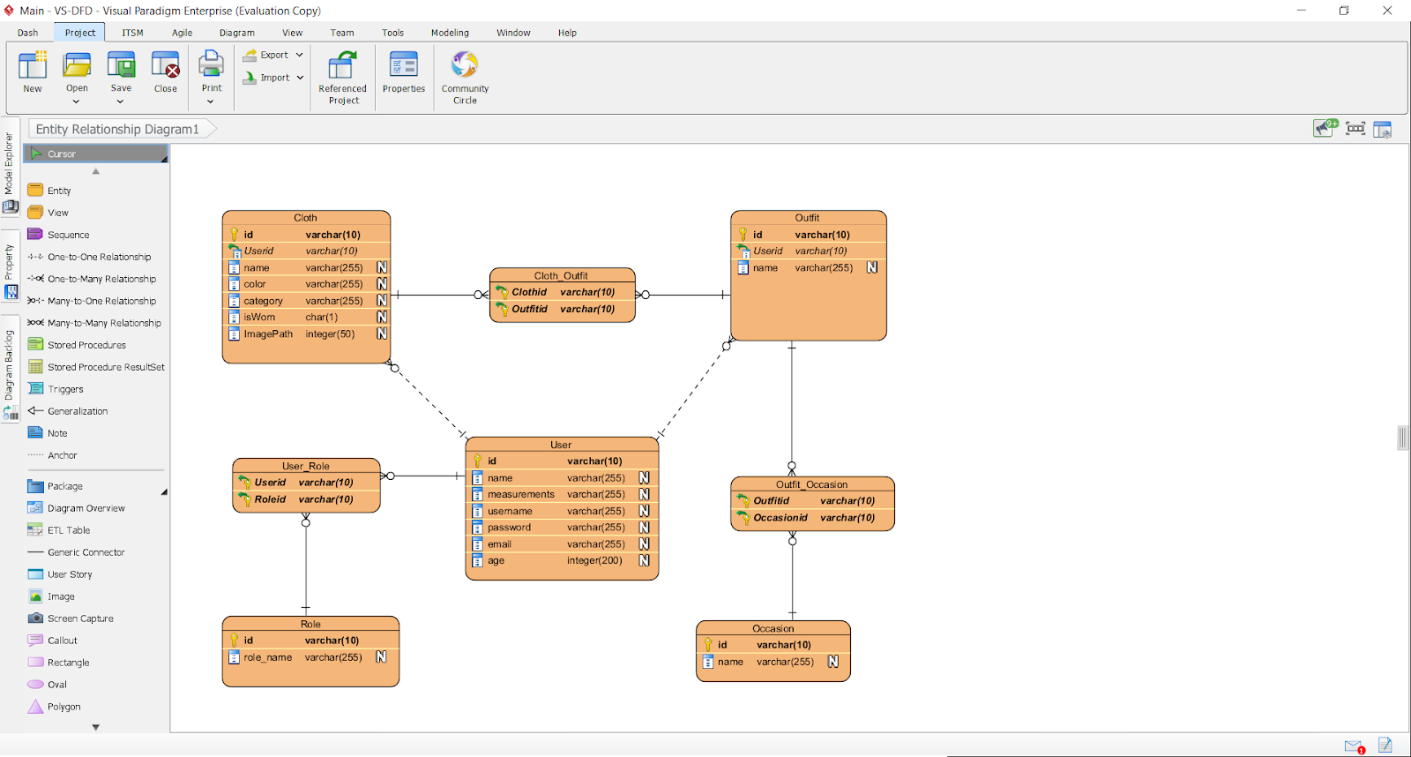
ER модел на системата

Slide 20
Бъдещи насоки за развитие
Анализ на резултатите
Бъдещи насоки за развитие

Slide 21
Въпроси?

